Slide 1
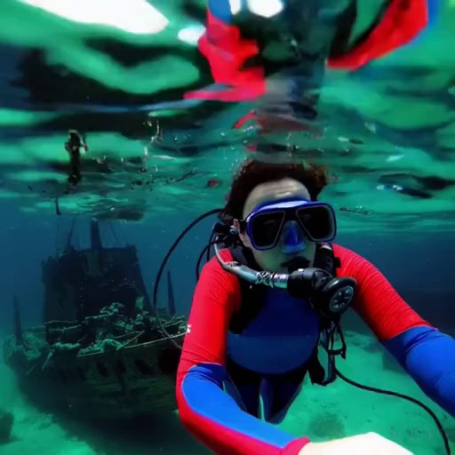
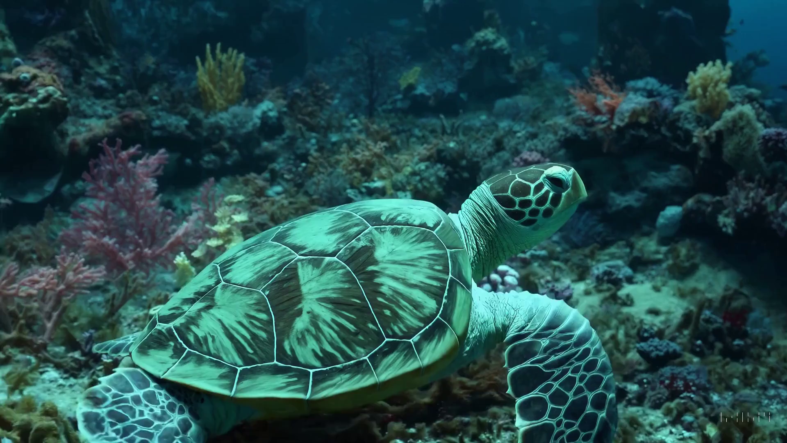
SORA OpenAI

Slide 2


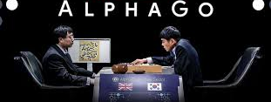
Не обязательно картинки
Генерация музыки
Alpha GO
A funk song with rhythmical guitars using wah pedals, a horn section, a strong bass line and husky vocals.
https://www.google.com/url?sa=i&url=https%3A%2F%2Fmedium.com%2Fpoint-nine-news%2Fwhat-does-alphago-vs-8dadec65aaf&psig=AOvVaw2CO_5hx3ytbaMDxoBL1Dt6&ust=1713376266228000&source=images&cd=vfe&opi=89978449&ved=0CBIQjRxqFwoTCNDCoZOmx4UDFQAAAAAdAAAAABAE
https://google-research.github.io/noise2music/

Slide 3
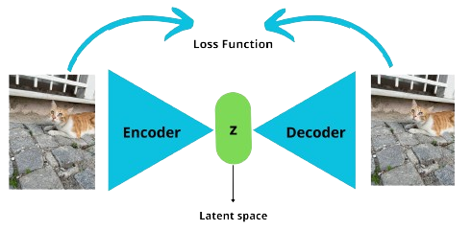
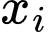
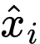
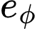
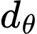
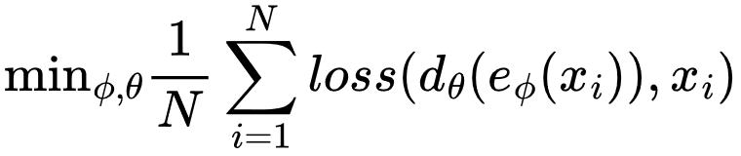
Автокодировщики (autoencoders)
Состоит из двух основных частей
энкодер - кодирует в латентное пространство
декодер - декодирует обратно
На латеное пространство не накладывается дополнительных условий
Не можем сэмплировать из латентного пространства
Важно выбрать хорошую функцию потерь, чаще всего используется MSE

Slide 4
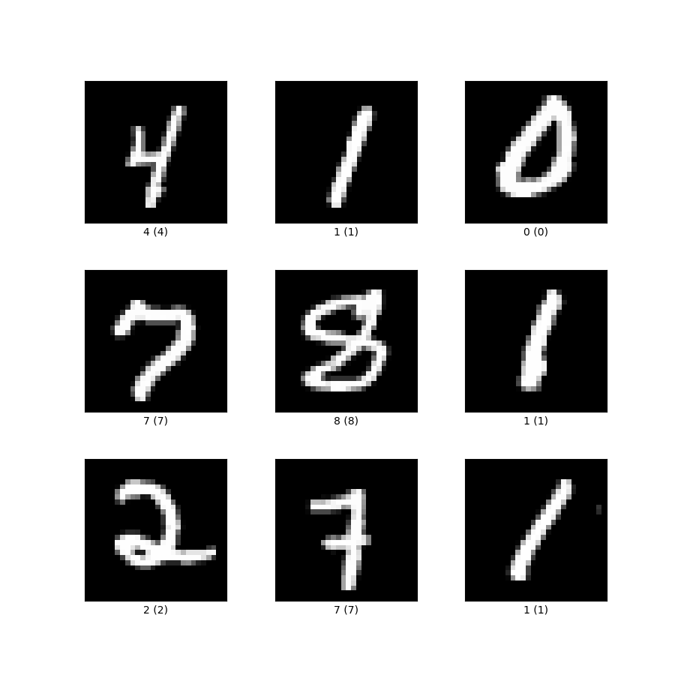
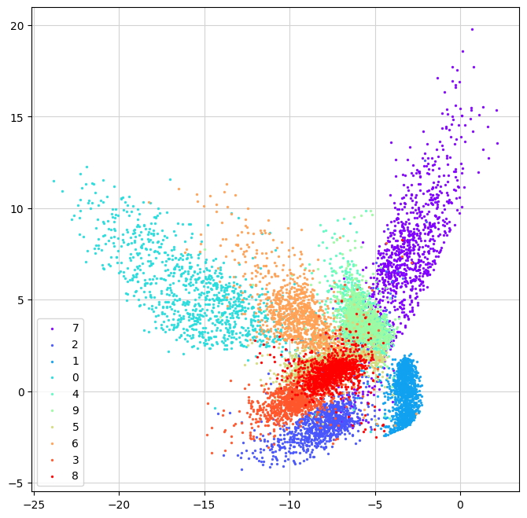
Уменьшение размерности
Датасет MNIST - 28 x 28
Латентное пространство MNIST - 1 x 2

